Slide 1
Дигитальная субтракционная ангиография
Кафедра нейрохирургии НГМУ

Slide 2
цель
рассмотреть цифровую субтракционную ангиографию, как метод визуализации сердечно-сосудистой системы

Slide 3
задачи
Изучение дигитальной субтракционной ангиографии, как метода диагностики патологии сосудов головного мозга

Slide 4
План:
ОПРЕДЕЛЕНИЕ
ГРУППЫ
ПРИНЦИП ВРЕМЕННОЙ СУБТРАКЦИИ
СОВРЕМЕННЫЕ МОДИФИКАЦИИ
ГИБРИДНАЯ И ГЛУБИННАЯ СУБТРАКЦИЯ

Slide 5
Внутривенная цифровая субтракционная ангиография (ЦСА) является вариантом цифровой проекционной рентгенографии.
Сначала производится нативная цифровая рентгенограмма, затем - цифровая рентгенограмма после внутрисосудистого введения контрастного препарата и далее из второго изображения вычитается первое. В результате получают изображение только сосудистого русла.

Slide 6
основан на быстром внутривенном введении радиоконтрастного вещества с последующим получением рентгеновских изображений и выведением их (с частотой 1/с) на видеотерминал, цифровой обработкой и сохранением на магнитной ленте.
уступает прямой артериографии по разрешающей способности, но может быть использован для скрининга амбулаторных больных. Ценность его ограничивают артефакты, связанные с глотанием, неудачной позой больного, недостаточным пространственным разрешением и иными методическими трудностями. Частота осложнений в виде реакции на контраст или иногда сердечной недостаточности приближается к их частоте при введении контраста прямо в артерию.
позволяет исключить аневризму у больных с объемным процессом в области гипофиза. Внутриартериальная цифровая субтракционная ангиография в отличие от внутривенной имеет некоторые преимущества перед обычной артериографией: она позволяет уменьшить количество контрастного вещества, расход пленки, время исследования и его стоимость, не жертвуя разрешающей способностью.

Slide 7
Цифровая (дигитальная) субтракционная ангиография (DSA) – это метод визуализации сердечно-сосудистой системы, основанный на внутривенном или внутриартериальном введении небольших доз контрастного вещества и усилении изображения контрастированных сердца и сосудов за счет компьютерной обработки и субтракции (исключения, вычитания) неконтрастированных изображений объектов, не имеющих диагностической ценности — скелета, мягких тканей. Высокая разрешающая способность изображений, полученных данным методом, позволяет использовать меньшие дозы рентгеноконтрастных препаратов, либо производить инъекцию контраста в отдаленном от интересующего объекта месте.
Несмотря на значительное количество модификаций DSA, существующих в настоящее время, все их можно подразделить на три основные группы, объединяющим фактором которых служит то, какая из физических переменных (время, энергия, глубина) участвуют в процессе субтракции изображения. Если для формирования дифференцированного (итогового) изображения применяется одна физическая переменная, то процесс носит название субтракции «первого порядка», когда две и более — субтракции «второго порядка».

Slide 8
Специального рассмотрения заслуживает принцип временной субтракции, подразделяемой на традиционную субтракционную ангиографию, интегральный метод, соответственную и возвратную фильтрации. Принцип временной субтракции основывается на выполнении серии снимков за период с момента появления первой порции контрастного вещества до полного его исчезновения. Окончательное дифференцированное изображение формируется из разницы изображения с максимальной плотностью визуализации и «маски» — изображения с отсутствием контрастного вещества. Этот принцип положен в основу традиционной дигитальной ангиографии.
Современными модификациями традиционной дигитальной ангиографии являются интегральный метод, соответственная и рекурсивная фильтрации. Основное различие заключается в количестве изображений, используемых для получения одного дифференцированного изображения.
Основой интегрального метода являются различия изображений «масковых» и после контрастирования сосудов.
Соответственная фильтрация позволяет исключить изображения, содержащие нежелательные колебания сосудов.

Slide 9
При рекурсивной фильтрации в основе получения дифференцированного изображения лежит серия фрагментов, каждый из которых представляет собой комбинацию двух следующих друг за другом изображений.
Гибридная субтракция (субтракция «второго порядка») направлена на преодоление движения мягких тканей и граничащих с сосудами органов. Основное достоинство метода заключается в сглаживании артефактов, возникающих при глотательных движениях, перистальтике кишечника, передаточной пульсации от камер сердца и крупных сосудов. Основным недостатком является малое соотношение исходного сигнала к «шуму».
Глубинная (томографическая) субтракция основана на выделении определенного среза с помощью цифровых флюорографических систем.

Slide 10
Исследование выполняют как можно раньше после госпитализации больного в нейрохирургический стационар. Учитывая высокую частоту множественных аневризм, ангиография должна охватывать два каротидных и два вертебральных бассейна. Также дигитальная субтракционная ангиография позволяет выявить окклюзию сонной артерии
Ангиографию выполняют в прямой и боковой проекциях, а при необходимости – в косой и других, атипичных проекциях. На основании ангиографического исследования определяют выраженность и распространенность сосудистого спазма.

Slide 11
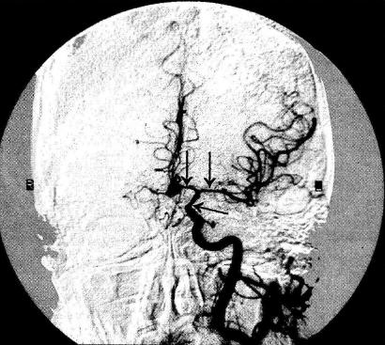
ангиоспазм (дигитальная субтракционная ангиография; стрелками указаны спазм супраклиноидного отдела внутренней сонной артерии, отрезков д1 передней и М 1 средней мозговой артерии).

Slide 12
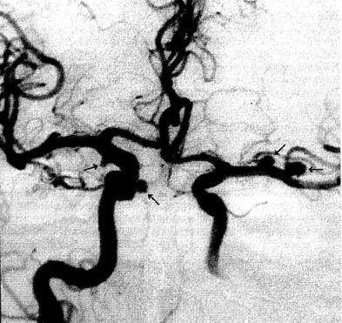
Множественные аневризмы сосудов мозга (указаны стрелками): параклиноидная аневризма внутренней сонной артерии справа, супраклиноидная аневризма внутренней сонной артерии справа, две аневризмы средней мозговой артерии слева (дигитальная субтракционная ангиограмма, прямая проекция).

Slide 13
Литература
1. Гусев Е. И. Неврология и нейрохирургия [Комплект] : учебник: в 2 т. Т.2 : Нейрохирургия / ред.: А. Н. Коновалов, А. В. Козлов. - 2-е изд.,испр.и доп. - М. : ГЭОТАР-Медиа, 2009. - 420 с. : ил. 1,0 5
2. Можаев С. В. Нейрохирургия: учебник / С. В. Можаев, А. А. Скоромец, Т. А. Скоромец. - 2-е изд., перераб. и доп. - М. : ГЭОТАР-Медиа, 2009. - 480 с. : ил..
3. Лекции по нейрохирургии : учебник / ред. В. В. Крылов. - М. : Авторская академия : Товарищество научных изданий КМК, 2007. - 234 с. : ил.
4. Микрохирургия аневризм головного мозга / ред. В. В. Крылов. - М. : [б. и.], 2011. - 536 с.

